Slide 1


MERS-CoV
Dr Marie-Charlotte Chopin
Dr Morgane Mailhe

Slide 2
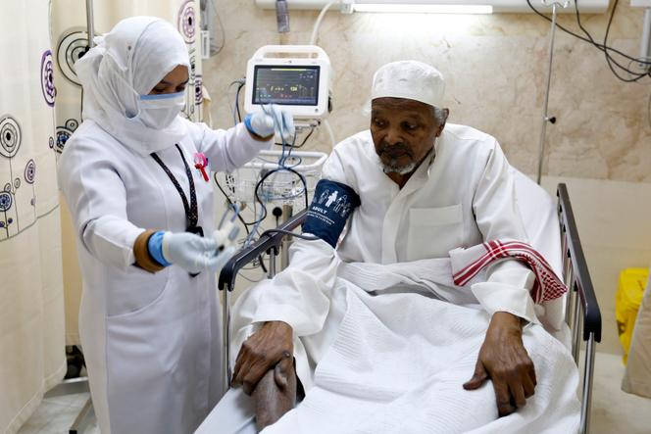
Sommaire
Epidémiologie
Clinique
Définition de cas
Réflexe fiche COREB
Habillage / Déshabillage
Prélèvements

Slide 3
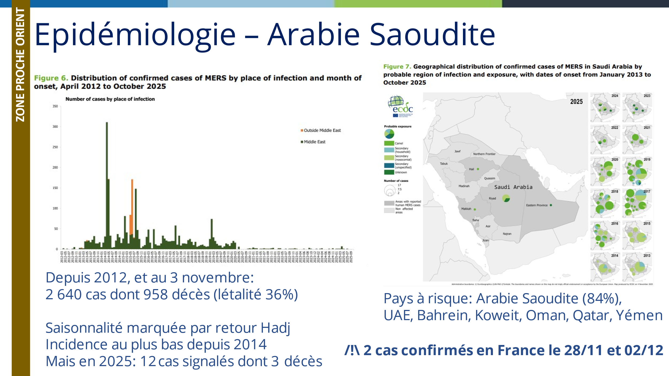

Slide 4
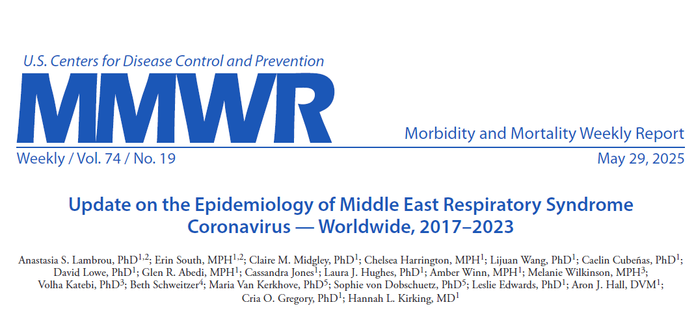
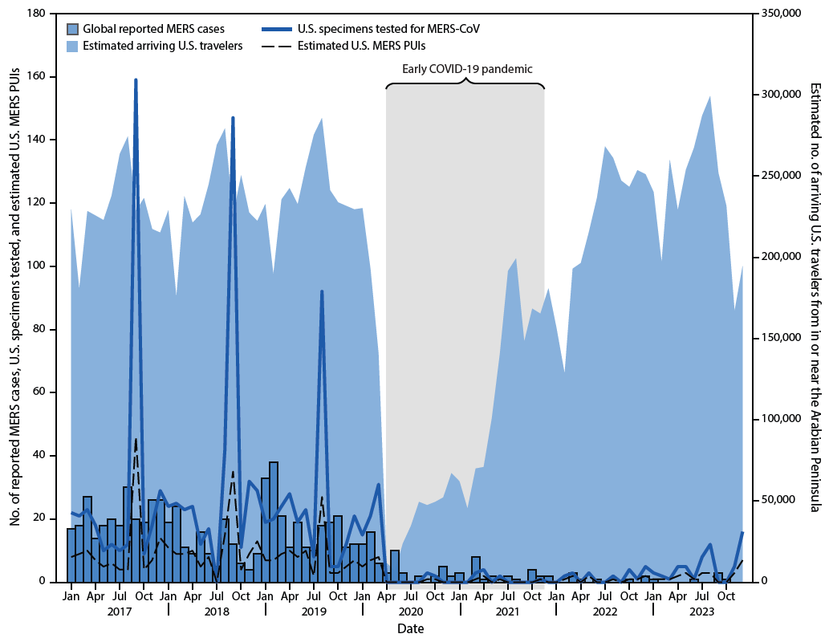

Update on the Epidemiology of Middle East Respiratory Syndrome Coronavirus - Worldwide, 2017-2023
De 2012 à 12/2023: 2608 cas
Dont 2200 cas en Arabie Saoudite (84%)
De 2017 à 2019: 224 cas / an
De 2020 à 2023: 17 cas / an
En 2023: 6 cas
AS Lambrou, MMWR 2025

Slide 5
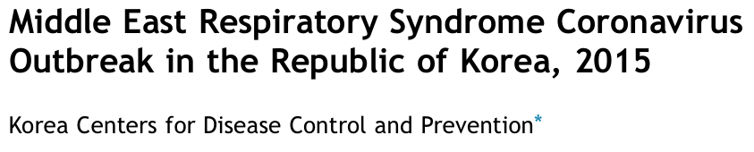
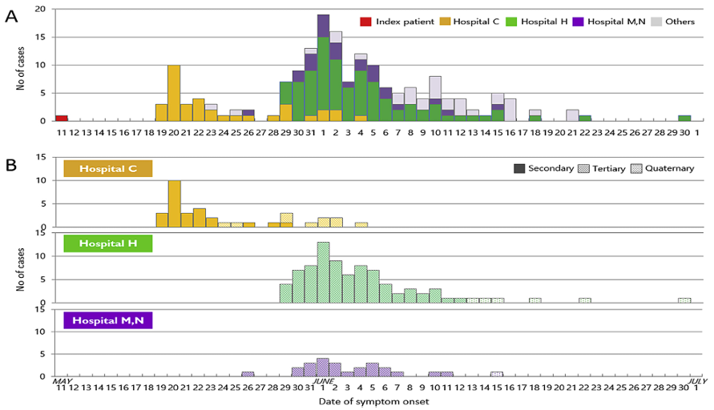
Entre Mai et Juillet 2015:
Cas index: Homme 68 ans
Voyage au Moyen Orient
Diagnostic 9j après 1ère consultation
186 cas dont 36 décès (CFR 19,4%) Age médian : 55 ans [IQR 42-66]
Hommes 59,7%
Acquisition en milieu de soin 98%
dont 25 cas (13,4%) parmi le personnel soignant
et 61 cas (32,8%) chez d’autres aides aux soins
Osong Public Health Res Perspect 2015

Slide 6
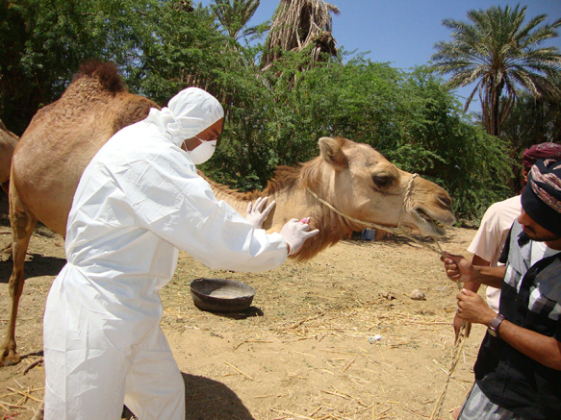

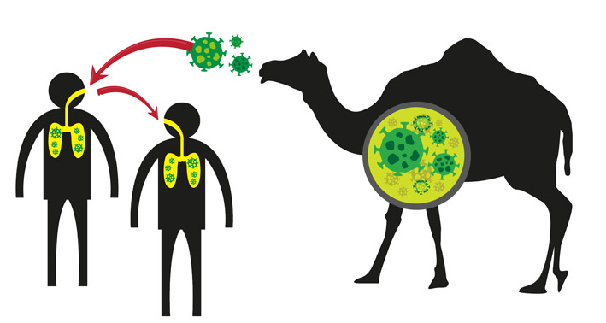
Clinique
Pathogène du groupe 3
Durée d’incubation: 5 à 15 jours
Patient suspect = signes cliniques ET exposition compatible (< 14 jours après exposition)
Clinique sévère et exposition à faible risque
► Syndrome de détresse respiratoire aiguë (SDRA) ou pneumopathie fébrile ≥38°C avec oxygénorequérance et anomalies sur l’imagerie de thorax
ET Retour de la zone à risque (péninsule Arabique : Arabie Saoudite, Bahreïn, Emirats Arabes Unis, Koweït, Oman, Qatar, Yémen)
►Tout patient grave suspect doit avoir une imagerie pulmonaire (radio +/- scanner)
Clinique (quel que soit le niveau de gravité) et exposition à fort risque
► Infection respiratoire aigüe ET Retour de la zone à risque (péninsule Arabique : Arabie Saoudite, Bahreïn, Emirats Arabes Unis, Koweït, Oman, Qatar, Yémen)
ET hospitalisation ou activité professionnelle dans un établissement de santé de la zone à risque
OU contact avec un cas possible / confirmé symptomatique,
OU contact avec des camélidés / leurs produits (urines, viande crue, laitages non pasteurisés)
+ Chez les patients immunodéprimés ou présentant une pathologie chronique : tableau digestif fébrile possible

Slide 7
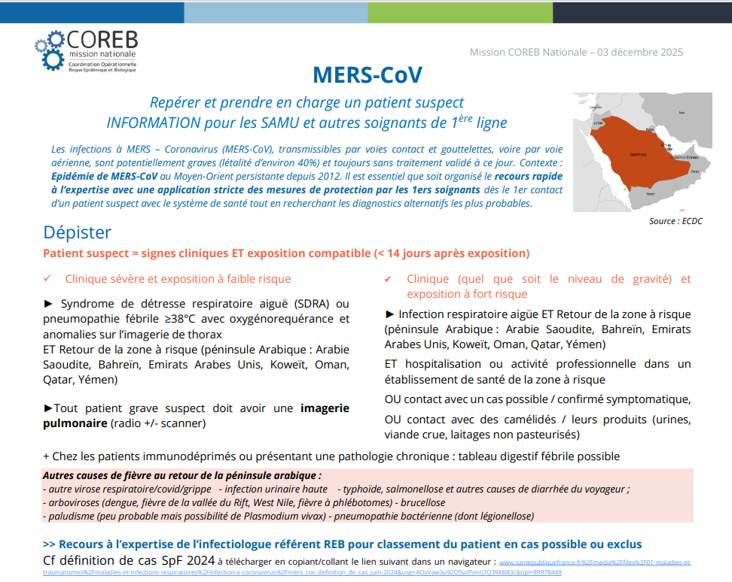
Réflexe fiche COREB
https://www.coreb.infectiologie.com/UserFiles/File/procedures/20251203-fiche-coreb-merscov.pdf

Slide 8
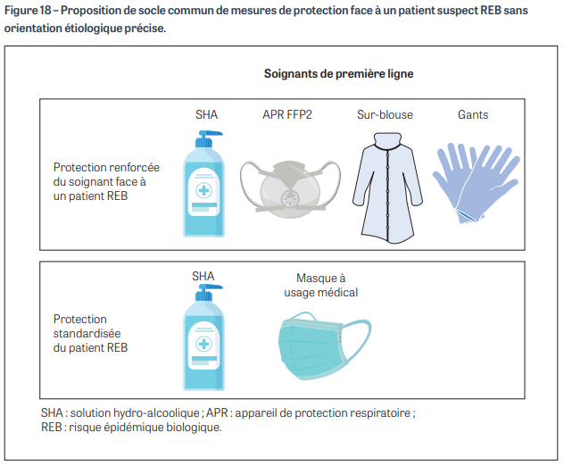
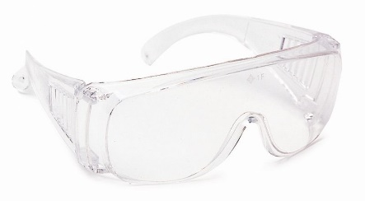
Habillage MERS
lunettes

Slide 9
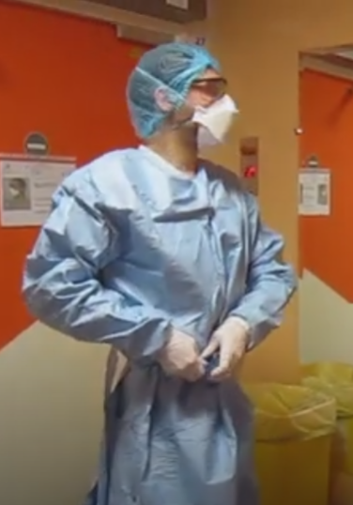
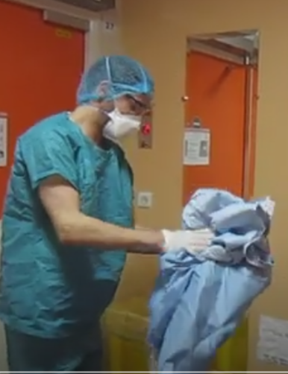
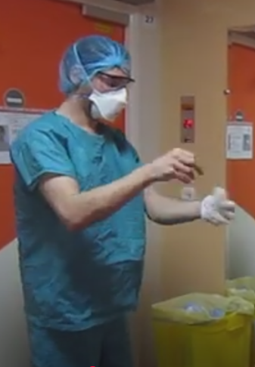
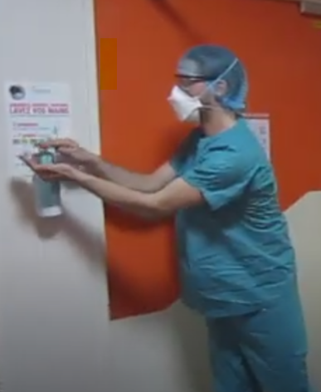
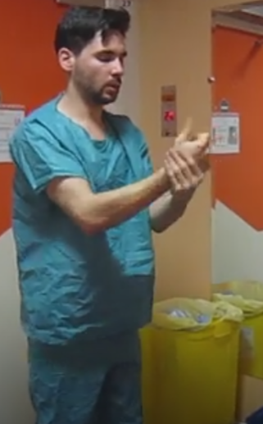
Déshabillage MERS

Slide 10
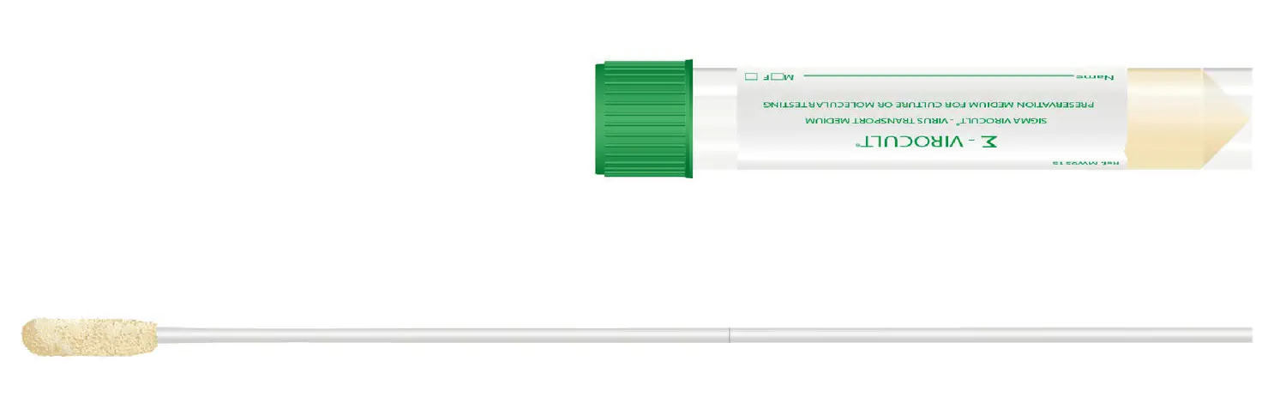
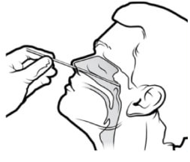
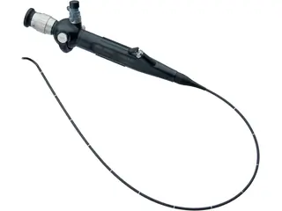
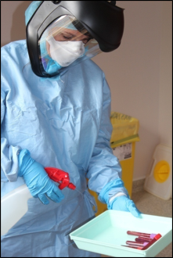
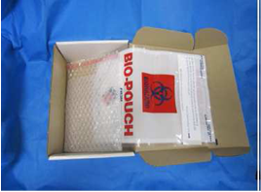
Réalisation du prélèvement
Prélèvement nasopharyngé lent et profond
ET prélèvement profond (crachat induit/aspiration sus glottique/aspiration trachéale/LBA)
Des prélèvements réalisés avant J4 qui s’avèreraient négatifs pour le MERS-CoV doivent être répétés à partir de J4, soit au bout de quatre jours au moins d’évolution clinique.
Décontaminer le tube dans un plateau :
- Pulvériser avec solution d’eau de javel
- Récupérer le tube avec des gants, essuyer le résidu d’eau de javel
- Mettre une étiquette sur le tube
Mettre le prélèvement dans le sachet en triple emballage
Mettre la copie de la feuille d’examen étiquetée dans boîte en carton
Retirer les gants puis réaliser une FHA
Fermer l’emballage
Accrocher la feuille d’examen étiquetée à l’extérieur de l’emballage
Acheminer le prélèvement au laboratoire de virologie de l’ESR

Slide 11
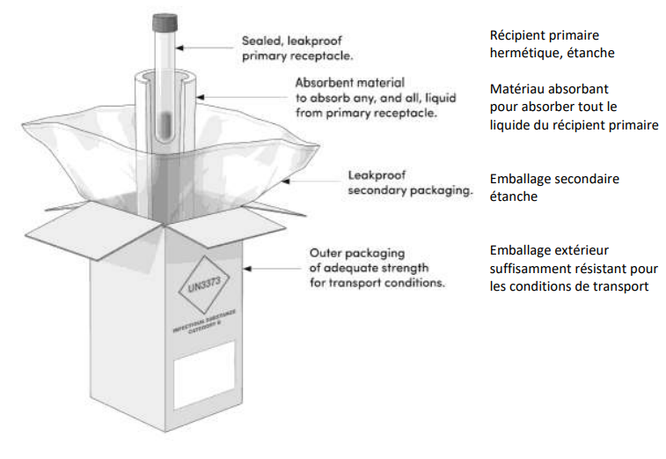
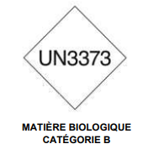
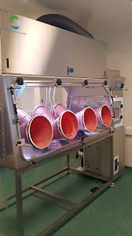
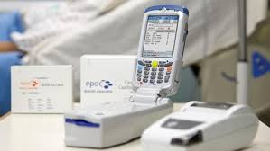
Gestion des prélèvements
Triple emballage
Envoi interne : pas de pneumatique
Envoi externe: coursier « matières dangereuses »
catégorie B numéro UN3373
frais à la charge de l’ES qui envoie le prélèvement
En 1ère intention : prélèvement pour le diagnostic virologique
Pas d’autre prélèvement possible dans l’attente du résultat : pas d’ECBC
Si biologie : liste limitative des analyses
→ Laboratoire de sécurité de niveau 3
→ EPOC au lit du patient

Slide 12
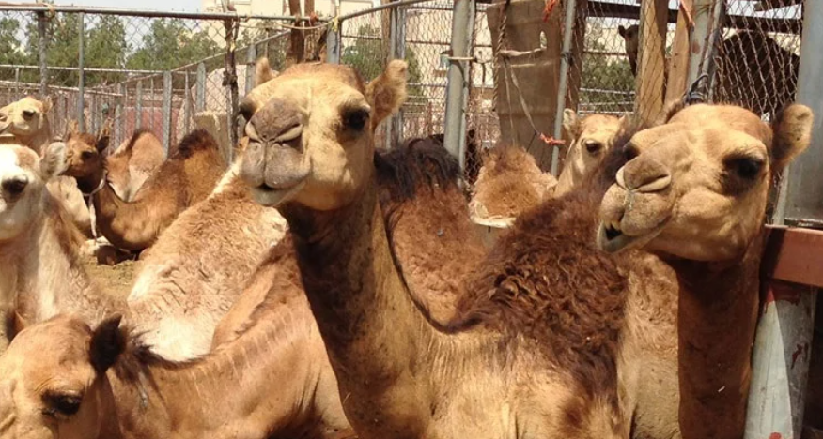
Merci pour votre attention
mission.coreb@aphp.fr

